Slide 1

TOÁN 4
Tuần 24
Bài 67: Mét vuông - Tiết 2
Tập 2

Slide 2



Slide 3



JACK TÌM KHO BÁU

Slide 4

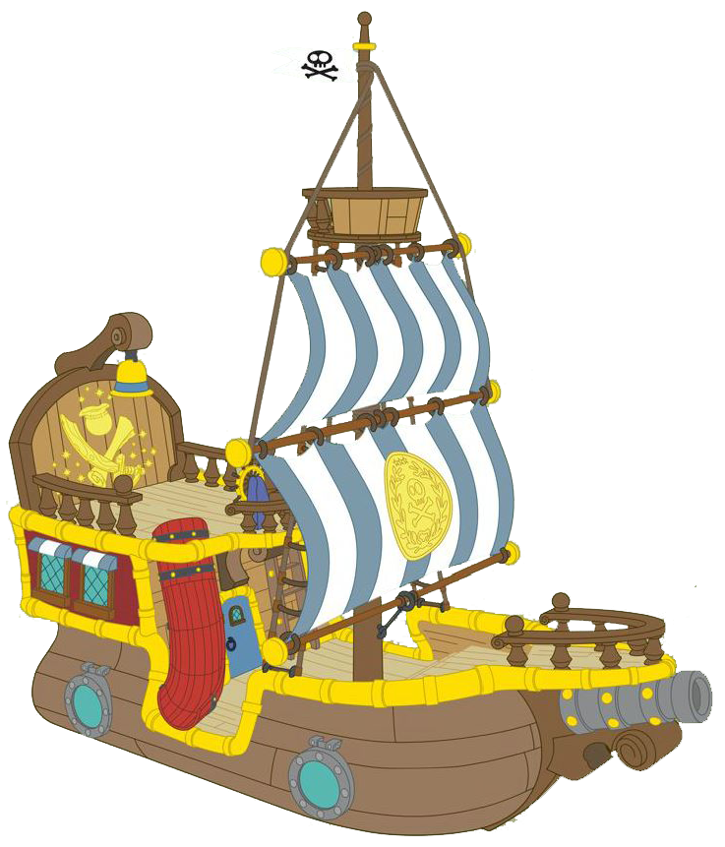






Phần tiếp theo
Notes:
Hướng dẫn: GV click vào các rương từ trái sang phải để hiện câu hỏi (đúng thứ tự câu hỏi)

Slide 5



Câu 1: Mét vuông là gì?
Mét vuông là diện tích của hình vuông có cạnh dài 1 m.
Notes:
Hướng dẫn: GV click vào vùng trống để hiện câu trả lời. Sau đó click vào Jack để về màn hình nhận kho báu.

Slide 6
Câu 2: 188 m² được đọc là:
Một trăm tám mươi tám mét vuông.
Notes:
Hướng dẫn: GV click vào vùng trống để hiện câu trả lời. Sau đó click vào Jack để về màn hình nhận kho báu.

Slide 7
Câu 3: Mét vuông viết tắt là:
m²
Notes:
Hướng dẫn: GV click vào vùng trống để hiện câu trả lời. Sau đó click vào Jack để về màn hình nhận kho báu.

Slide 8


Slide 9

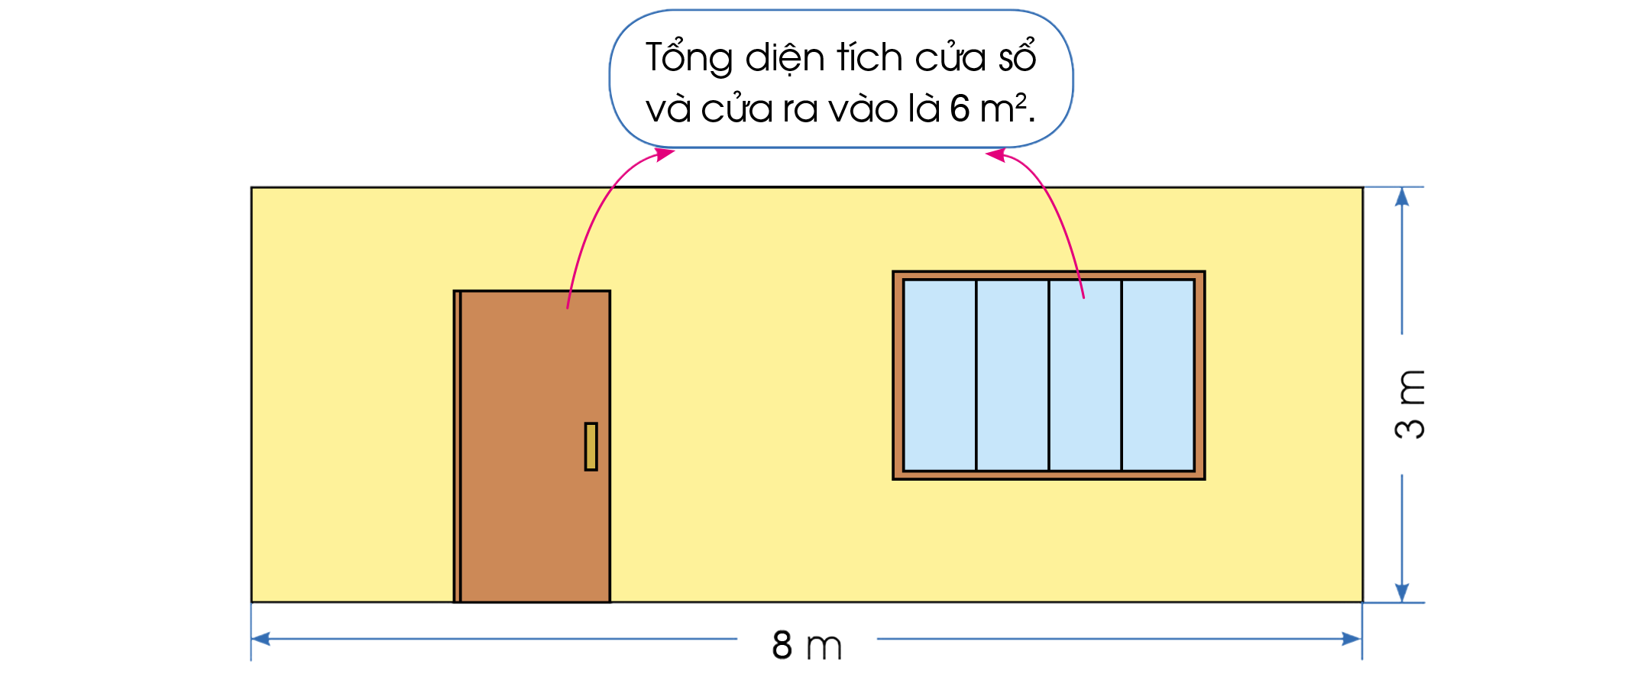
04
Người ta sơn một bức tường có dạng hình chữ nhật với kích thước như hình vẽ dưới đây. Hãy tính diện tích cần sơn, biết rằng tổng diện tích cửa số và cửa ra vào là 6 m².

Slide 10
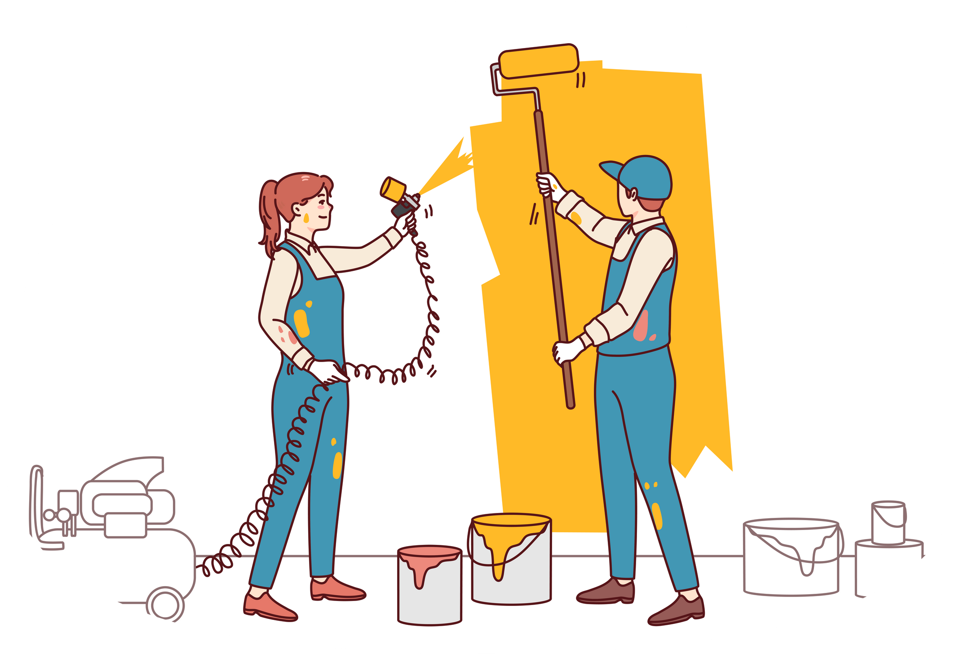
04
Bài giải
Diện tích bức tường là:
8 x 3 = 24 (m²)
Diện tích cần sơn là:
24 – 6 = 18 (m²)
Đáp số: 18 (m²)

Slide 11


Slide 12
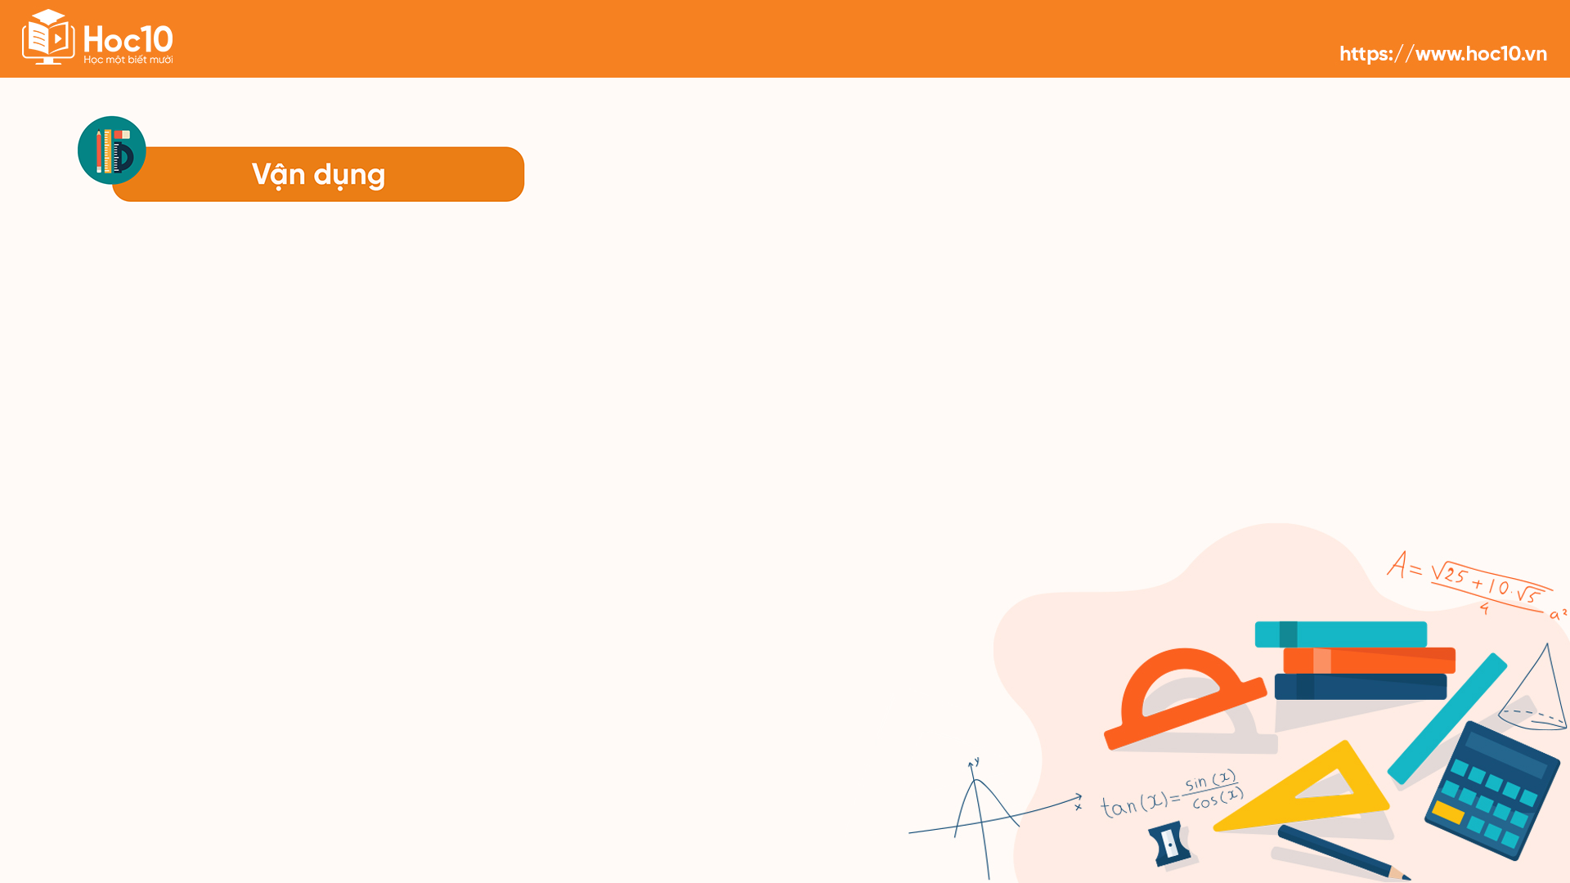
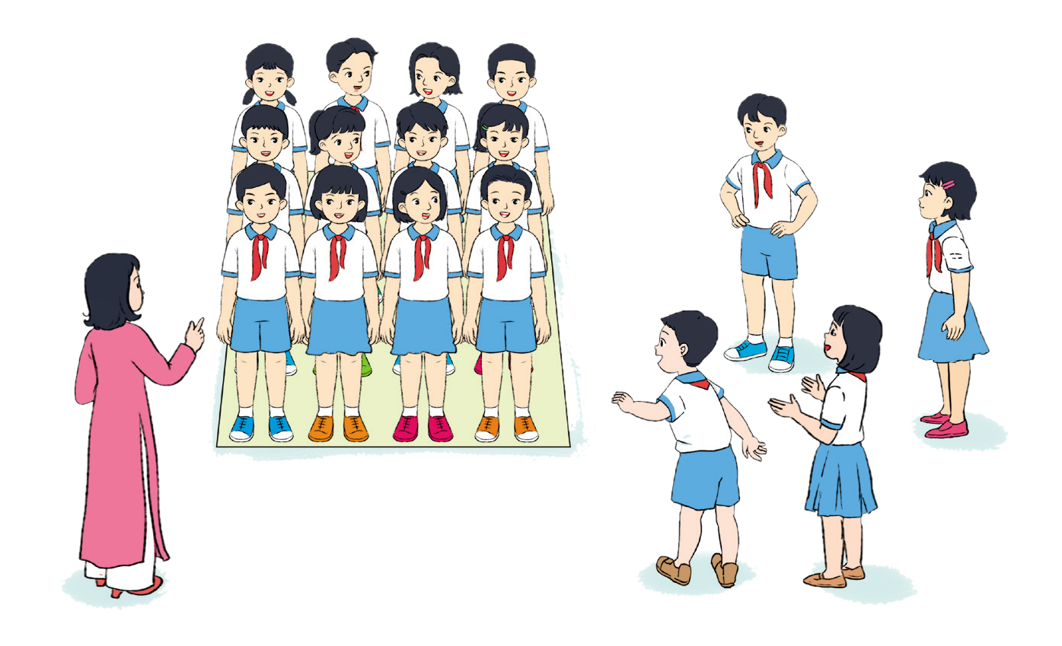
a) Hãy đánh dấu trên nền phòng học một hình vuông có diện tích 1 m² rồi thử xem có bao nhiêu bạn đứng được trong diện tích đó.
05
Có khoảng 12 bạn đứng được trong diện tích 1 m².

Slide 13
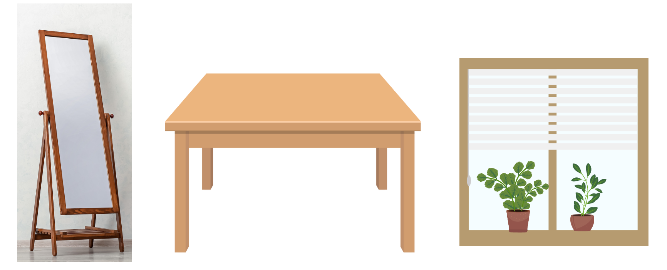
05
b) Tìm trong thực tế những vật có diện tích khoảng 1 m².

Slide 14


06
Em hãy ước lượng và cho biết:
a) Diện tích nền nhà em khoảng bao nhiêu mét vuông?
b) Diện tích lớp học em khoảng bao nhiêu mét vuông?
Ví dụ:
a) Diện tích nền nhà em khoảng 60 m².
b) Diện tích lớp học em khoảng 40 m².

Slide 15


vàng
Ong
thông
thái
1
3
5
2
4

Slide 16


Câu 1: 2m² là diện tích của hình vuông có cạnh là 2m. Đúng hay sai?
?
A. Đúng
B. Không tính được
C. Sai
D. Thiếu dữ kiện để kết luận.

Slide 17
Câu 2: Diện tích của căn phòng hình vuông là 36m². Cạnh của căn phòng là bao nhiêu mét?
A. 7m
B. 9m
C. 5m
D. 6m

Slide 18
Câu 3: Diện tích lớp học ước lượng khoảng bao nhiêu mét vuông nếu chiều dài là 10m và chiều rộng là 7m?
A. 77m²
B. 67m²
C. 70m²
D.34m²

Slide 19
Câu 4: Diện tích của hình vuông có cạnh 5m là bao nhiêu mét vuông?
A. 20m²
B. 25m²
C. 10m²
D. 15m²

Slide 20
Câu 5: Diện tích của một căn phòng hình vuông là 36m². Nếu giảm mỗi cạnh của căn phòng đi 1m, diện tích mới của căn phòng sẽ là bao nhiêu? ?
A. 35m²
B. 28m²
C. 30m²
D. 25m²

Slide 23
Mét vuông là đơn vị đo diện tích.
Mét vuông là diện tích của hình vuông có cạnh dài 1m.
Mét vuông viết tắt là m²

Slide 24

Qua bài học hôm nay, em học được những kiến thức gì?

Slide 25


Slide 26


Ôn tập kiến thức đã học
Hoàn thành bài tập trong VBT
Đọc và chuẩn bị trước
Bài 68: Đề-xi-mét vuông

Slide 27


Slide 28



Để kết nối cộng đồng giáo viên và nhận thêm nhiều tài liệu giảng dạy,
mời quý thầy cô tham gia Group Facebook
theo đường link:
Hoc10 – Đồng hành cùng giáo viên tiểu học
Hoặc truy cập qua QR code

